Slide 1
FORMAÇÃO EM BOAS PRÁTICAS DE CONTROLO DE POEIRAS (PARA TRABALHADORES)

Slide 2
PREÂMBULO (PARA O FORMADOR)
Como parte do programa de formação de implementação de Boas Práticas, a NEPSI tem vindo a desenvolver um conjunto de recursos educacionais.
Cada pacote de formação, em PowerPoint, trata um tópico relevante para os trabalhadores de todas as indústrias que utilizam materiais que contêm sílica cristalina. Os pacotes fornecem informações acerca dos riscos da exposição ao pó relacionados a cada tópico, bem como, quais as boas práticas e medidas disponíveis para redução dos mesmos. O propósito desta formação é informar e educar os trabalhadores para os ajudar a utilizar as medidas de controlo eficazmente e reduzir a sua exposição à sílica cristalina respirável (RCS) no local de trabalho.
Utilize o modelo em branco e respetivos espaços reservados para adicionar informação relevante a este pacote de formação conforme seja necessário.

Slide 3
POR FAVOR, TOME NOTA
A informação de formação contida neste PowerPoint é de natureza consultiva e informativa. Não constitui uma norma ou regulamento, e não cria novas obrigações legais nem altera as obrigações existentes definidas pela legislação e política de saúde.

Slide 4

INTRODUÇÃO
Aprender a proteger-se contra os riscos profissionais relacionados com o trabalho é uma prioridade.
Nesta formação de PowerPoint aprenderá sobre:
Como a monitorização de poeiras é utilizada para orientar a prevenção e controlo da RCS
Tipos de monitorização
Os benefícios da monitorização de poeiras
Notes:
A exposição excessiva à sílica cristalina respirável (RCS) pode conduzir a graves problemas de saúde para os trabalhadores a longo prazo. É por esta razão que é importante que todos os trabalhadores estejam cientes das boas práticas que limitam ou eliminam a exposição ao pó de sílica.
Esta formação fornece informação sobre o controlo de poeiras

Slide 5

TÉCNICAS DE CONTROLO DE POEIRAS
BOA HIGIENIZAÇÃO / GESTÃO DOMÉSTICA
Lavar a roupa do trabalho e aspirar o pó produzido pelos processos impede a acumulação de pó com o tempo - um espaço de trabalho limpo é um espaço seguro
ÁGUA
Manter os processos humedecidos evita que o pó seja transportado pelo ar, dado que, as partículas são capturadas através da água
Como lembrete, estas são as cinco principais técnicas de controlo de poeiras. Embora não estejam diretamente relacionados com a monitorização, merecem ser lembradas sempre!
Os resultados da monitorização da exposição ao pó ajudam a avaliar a eficácia das medidas de controlo do poeiras existentes e ajudam a identificar situações em que poderão ser necessários controlos adicionais.
EQUIPAMENTO DE PROTEÇÃO
EPI (por exemplo, máscaras) protegem os trabalhadores da poeira quando todas a outras medidas de controlo se tornam insuficientes ao controlo dos riscos de exposição
FECHADO
Realizar processos de produção de RCS num sistema fechado previne a exposição ao pó na sua origem
EXTRAÇÃO / VENTILAÇÃO
Captura a RCS na fonte, antes de ficarmos expostos a esta, além disso, é feita a substituição do ar contaminado por ar limpo.

Slide 6
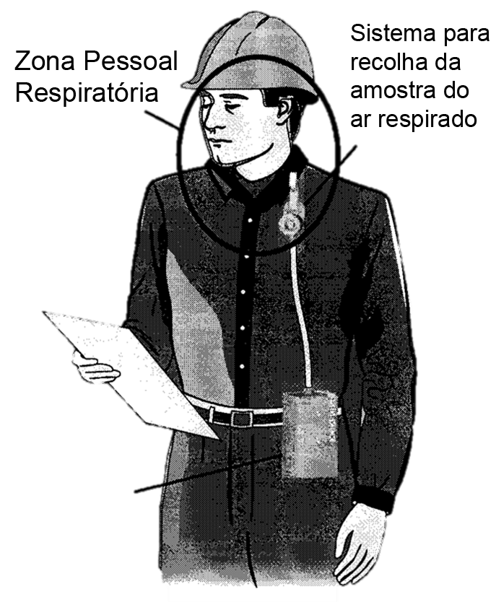
COMO A MONITORIZAÇÃO DE POEIRAS É UTILIZADA PARA REDUZIR A EXPOSIÇÃO À RCS
As indústrias e empresas que trabalham com materiais contendo sílica cristalina são obrigadas a verificar rotineiramente os níveis de exposição ao pó no local de trabalho.
A monitorização de poeiras é o processo utilizado para recolher dados sobre a qualidade do ar e determinar a quantidade de partículas de pó presentes no ar do ambiente no local de trabalho.

Slide 7
BENEFÍCIOS DA MONITORIZAÇÃO DE POEIRAS
A monitorização das poeiras permite às empresas:
Avaliar o nível de risco profissional para os trabalhadores e dar-lhes garantias.
Verificar se os níveis de pó estão dentro dos limites nacionais da exposição profissional.
Ter uma visão completa dos níveis de exposição nas suas instalações (para trabalhadores com elevada e baixa exposição).
Identificar situações que exijam investigação adicional ou implementação de medidas de controlo adicionais para reduzir a exposição.
Monitorizar os resultados/eficácia das medidas de controlo de poeiras implementadas.
Documentar a sua conformidade com os requisitos regulamentares (DEL).

Slide 8
TIPOS DE MONITORIZAÇÃO
Existem dois tipos de controlo de poeiras que podem ser utilizados em combinação ou individualmente:
Monitorização pessoal
Este método exige que os trabalhadores utilizem equipamento de monitorização (para recolher amostras do ar dentro da zona de respiração dos trabalhadores) habitualmente durante um turno de trabalho normal.
Monitorização estática
Este método é utilizado para determinar a qualidade do ar nas fontes de emissões em espaços onde o pó em suspensão no ar constitui uma preocupação. O processo de amostragem deve abranger o horário normal de trabalho dos empregados.
Notes:
A monitorização estática também pode ser utilizada para fins de investigação, para identificar fontes específicas de pó transportadas pelo ar e RCS.

Slide 9
COMO A MONITORIZAÇÃO PESSOAL PODE TER IMPACTO SOBRE SI
O controlo do pó é da responsabilidade do empregador, mas pode ser exigido aos trabalhadores que participem no processo. Nestes casos:
Utilize o equipamento, sempre que lhe seja possível, durante a maior parte do seu turno de trabalho
Não interfira com a monitorização do equipamento
Tome nota das atividades e eventos mais poeirentos durante o turno (por exemplo, avarias, derramamentos)

Slide 10
MONITORIZAÇÃO DOS RESULTADOS DAS POEIRAS
Os trabalhadores têm o direito de solicitar os seus resultados de controlo de poeiras.
Os empregadores devem fornecer informações sobre os resultados do controlo de poeiras durante as sessões de formação.
Estar consciente dos riscos de exposição ao pó permite aos trabalhadores tomarem medidas de controlo eficazes.

Slide 11
O QUE FAZER E O QUE NÃO FAZER DURANTE A MONITORIZAÇÃO DE POEIRAS
CERTO
Utilizar o equipamento de monitorização durante (idealmente) a duração do turno
Tomar nota das atividades e incidentes durante o turno (ou seja, derramamentos e acidentes)
Pedir os resultados do controlo de poeiras
ERRADO
Interferir com o equipamento de controlo de pó
Texto para o formador - adicione informações extra relevantes para o seu contexto

Slide 12
CONCLUSÃO
A monitorização de poeiras não é da responsabilidade do trabalhador, mas o conhecimento do processo de monitorização das poeiras é importante para todos os que trabalham com materiais que contêm sílica cristalina.
O controlo de poeiras é um aspeto importante da proteção da saúde dos trabalhadores.
Os trabalhadores podem ser chamados a participar no processo de controlo de poeiras.
Os trabalhadores têm o direito a solicitar e aceder aos resultados da monitorização de poeiras, que devem ser explicados durante as sessões de formação.

Slide 13
SLIDE VAZIO
Sirva-se deste slide para criar material de formação personalizado para cada ambiente/contexto de trabalho.
Para alterar a imagem, clique no botão direito do rato > alterar imagem > de ficheiro.
Para criar mais slides, clique no separador 'Novo Slide' na tabela acima.

Slide 14
MATERIAIS DE APRENDIZAGEM ADICIONAIS
Boas Práticas Para o Controlo de Poeiras (Ficha de Trabalho 2.3.1)
Boas Práticas para Monitorização de Poeiras em Tempo Real (Ficha de Trabalho 2.3.2)
Guia de Boas Práticas NEPSI
Guia para PMEs da NEPSI
Visite a Plataforma de E-Learning da NEPSI em training.nepsi.eu para mais informações acerca da RCS

